Slide 1
Estudio FreeNow - GBTA: Transporte terrestre corporativo en Europa

Slide 2
PONENTE
Francisco J Diaz
Sr. Sales Manager - Business Travel
FREENOW FOR BUSINESS

Slide 3
EQUILIBRANDO
LAS NECESIDADES CORPORATIVAS
Y EXPECTATIVAS DE VIAJEROS
Notes:
Hace tres años, GBTA y FREENOW encuestaron a los gestores de viajes corporativos y les preguntaron cómo abordaban las políticas de viaje de sus empresas los diferentes medios de transporte terrestres antes de la pandemia. El estudio de este año incluía las mismas preguntas. El objetivo era ver cómo han evolucionado las políticas de viaje.

Slide 4
Seguridad de los viajeros/Deber de asistencia es la mayor prioridad entre
los gestores de viajes
68%
Seguridad del viajero/deber de asistencia
51%
Aplicación de la política de viaje
La perspectiva del gestor de viajes
50%
Ahorro de costes
P: ¿Qué prioridades tienen los gestores de viajes para su programa de transporte terrestre? % incluidos en el top 3 (de 7)
44%
Sostenibilidad
35%
Satisfacción del viajero
26%
Informes/visibilidad del gasto
25%
Facilidad de pago/gestión de gastos

Slide 5
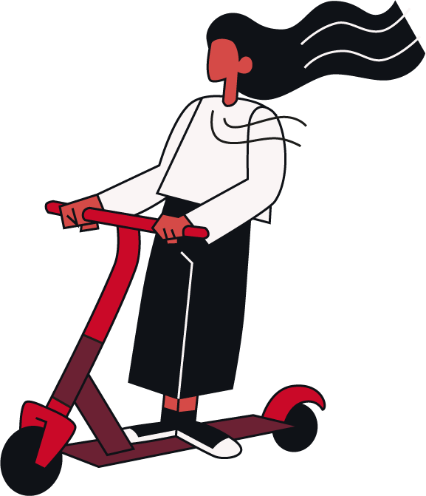
Los viajeros de negocios están interesados
en utilizar diversas opciones de transporte terrestre.
Trenes de pasajeros de larga distancia
77%
Coches de alquiler
73%
La perspectiva del gestor de viajes
Taxis tradicionales
70%
P: ¿Qué medios de transporte terrestre están interesados en utilizar los viajeros de negocios?
Vehículos de alquiler privados
70%
Transporte público
68%
Coche compartido
58%
Limosinas
56%
Scooter eléctrico de alquiler
50%
Bicicletas de alquiler
48%

Slide 6
Los viajeros de negocios utilizaron diferentes medios de transporte terrestre en su último viaje de negocios
Coches de alquiler
43%
Transporte público
43%
Trenes de pasajeros de larga distancia
42%
Taxis tradicionales
38%
La perspectiva del gestor de viajes
Vehículos de alquiler privados
36%
Coche compartido
24%
P: Modos de transporte de empresa utilizados. Posibilidad de múltiples respuestas
Bicicletas de alquiler
15%
Scooter eléctrico de alquiler
14%
Limosinas
11%
Otros
2%
Ninguno de los mencionados
1%

Slide 7
Las políticas de viaje incluyen diferentes modos de transporte terrestre
(pero es posible que no los autoricen)
Coches de alquiler
99%
Trenes de pasajeros de larga distancia
98%
La perspectiva del gestor de viajes
Transporte público
95%
P: ¿Las políticas de viajes de empresa incluyen...?
Taxis tradicionales
50%
Vehículos de alquiler privados
89%
Limosinas
83%
35%
Coche compartido
68%
Scooter eléctrico de alquiler
58%
Bicicletas de alquiler
57%
Notes:
Ahora, más programas de viajes contemplan opciones de transporte terrestre 'nuevas' que en 2020, cuando GBTA y FREENOW for Business encuestaron por última vez a los gestores de viajes europeos. Por ejemplo, dos de cada tres (68 %) programas de viajes incluyen ahora los coches compartidos frente al 54 % de los que los incluían en 2020. Los patinetes eléctricos (el 58 % frente al 42 % en 2020) y las bicis eléctricas (el 57 % frente al 44 % en 2020) se incluyen ahora con más frecuencia en los programas de viajes europeos que hace tres años. En líneas generales, la mayor inclusión de medios de transporte nuevos, como los coches compartidos, los patinetes eléctricos y las bicis eléctricas, en programas de viajes corporativos gestionados refleja el panorama en evolución del transporte en Europa.

Slide 8
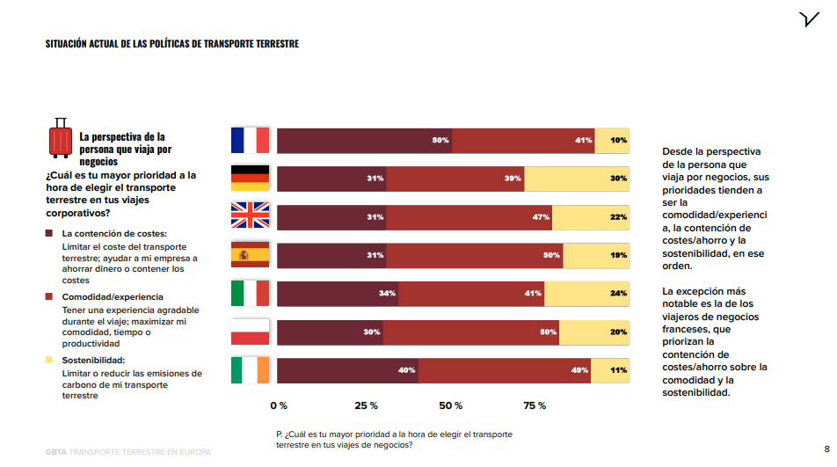

Slide 9
La mayoría de las empresas hace un seguimiento de las emisiones de los viajes de negocios
75%
de empresas
que hacen un seguimiento
de emisiones de carbono
La perspectiva del gestor de viajes
Hacemos un seguimiento de las emisiones procedentes de los viajes de negocios de los empleados, y nuestras estimaciones son precisas y exhaustivas.
27%
P: ¿Hacen actualmente las empresas un seguimiento de las emisiones de carbono del transporte terrestre de los empleados en sus viajes de negocios?
Hacemos un seguimiento de las emisiones de los viajes de negocios, pero nuestras estimaciones son "aproximadas o no son exhaustivas".
48%
No hacemos un seguimiento de las emisiones procedentes de los viajes de negocios de nuestros empleados.
25%

Slide 10
Los viajeros de negocios siguen interesados en opciones más sostenibles en la actual situación económica
Utilizar el transporte terrestre
(como trenes o coches de alquiler)
en lugar de volar
12%
24%
64%
La perspectiva del gestor de viajes
Utilizar el transporte público para desplazarse por tierra
15%
24%
61%
P: En la actual situación económica, ¿qué interesa más o menos a los viajeros de negocios?
Opciones de taxi eléctrico sostenible
15%
26%
59%
Menos interesados
Ningún cambio
Más interesados
Permitir a los viajeros utilizar servicios de micromovilidad, como bicicletas o patinetes eléctricos para distancias cortas.
18%
27%
55%
Ofrecer empresas de limusinas/coches con chófer a los empleados de alto nivel
31%
27%
42%
Notes:
La reserva de servicios de transporte terrestre a menudo se realiza a través de diversas plataformas, creando un rompecabezas logístico para empleados y empresas. La naturaleza fragmentada de esta modalidad de transporte complica la comprensión total de los gastos asociados. La falta de integración en la reserva de servicios terrestres no solo dificulta la gestión eficiente de los viajes corporativos, sino que también puede generar problemas para comprender y controlar el gasto total, lo que subraya la necesidad de soluciones innovadoras en este sector Afortunadamente, se observa un aumento en la disponibilidad de plataformas de movilidad que posibilitan a los empleados la reserva de una variedad de servicios de transporte terrestre. Esto facilita a los trabajadores la comparación entre diversas opciones y la reserva de viajes multimodales. Además, estas plataformas pueden simplificar el registro de gastos, especialmente cuando los datos se importan de manera automática a los sistemas de gestión de gastos, brindando a las empresas una visión consolidada de sus inversiones en distintos modos de transporte

Slide 11
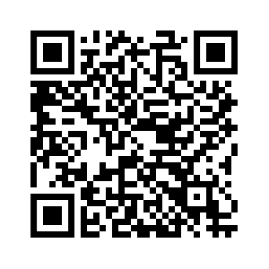
DESCARGA EL INFORME

Slide 12
PREGUNTAS?

